Slide 1
从零学习OpenCV 4
讲师：冯振
Notes:
PPT课件字体建议：
封面标题：雅黑，44号字，小标题，24号
内容标题：雅黑，32号字，正文：雅黑，24号字

Slide 2
光流法原理介绍
02.
稠密光流法函数
Notes:
本课整体上可以分为3部分，第一部分就是整个系列课程的介绍，第二部分就是OpenCV的介绍与安装，最后一部分就是为本课程提供的学习交流的社群以及扩展资料。

Slide 3
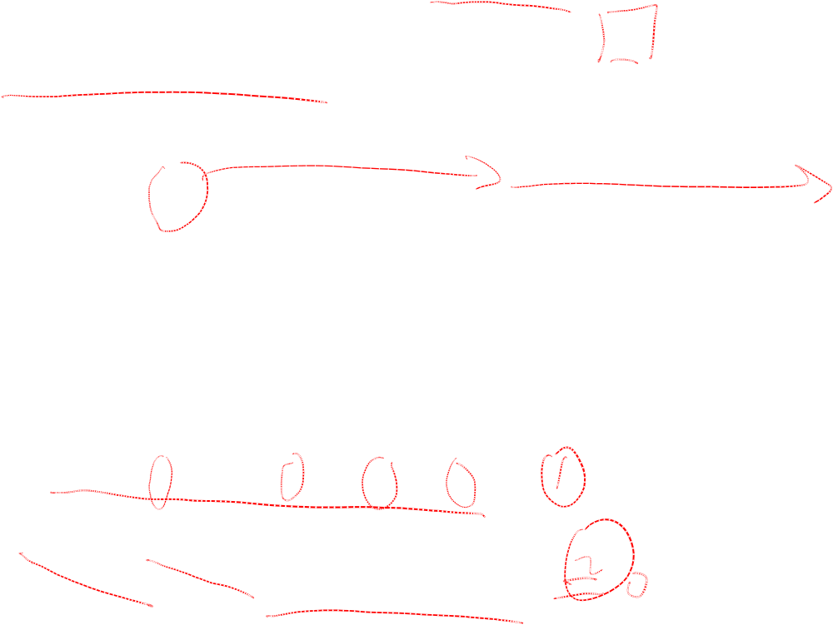
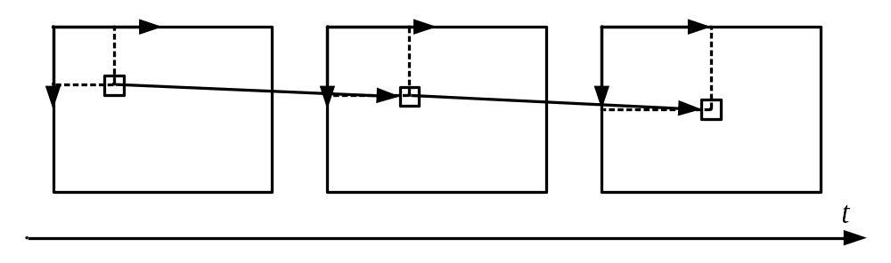
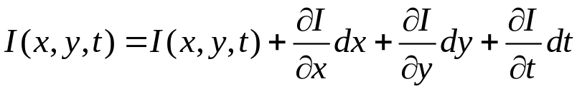
光流法原理
三个前提假设：
第一，同一个物体在图像中对应的像素亮度不变
第二，要求两帧图像必须具有较小的运动
第三，区域运动具有一致性
光流法公式表示：
泰勒展开：

Slide 4
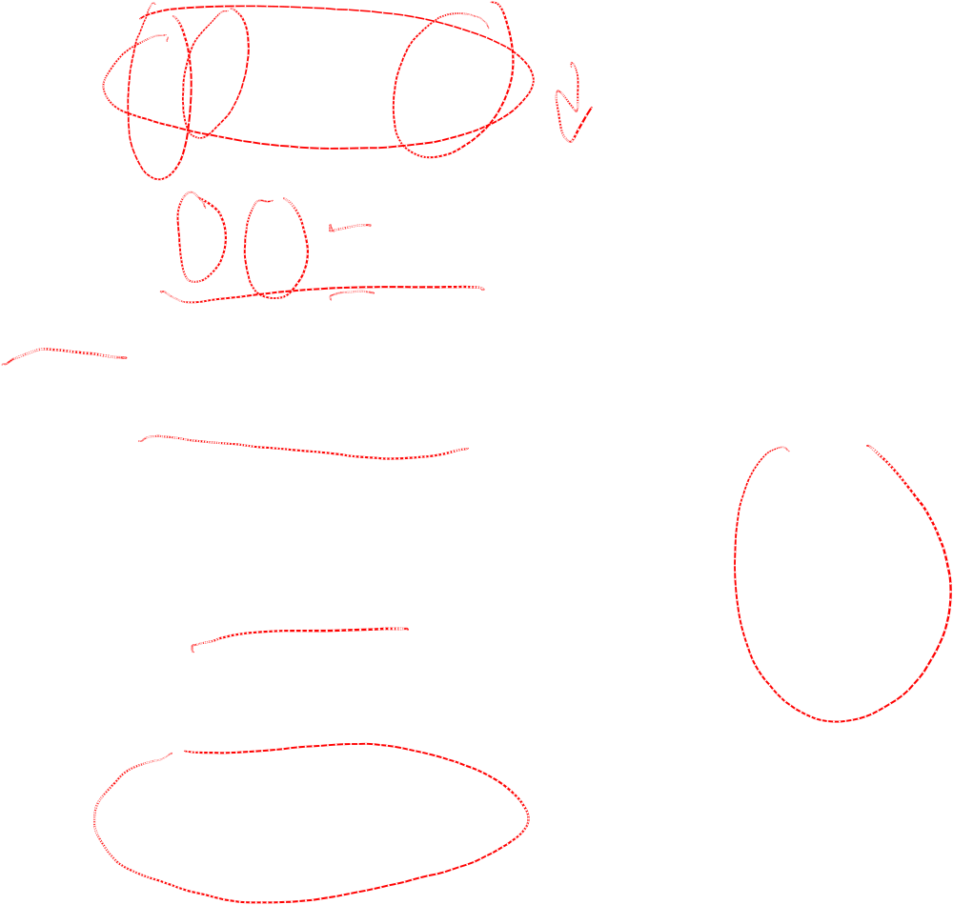
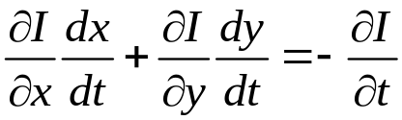
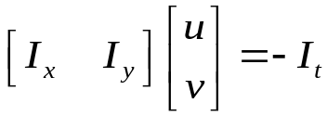
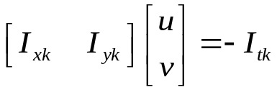
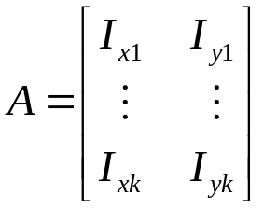
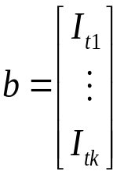
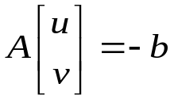
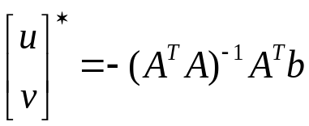
光流法原理
再变形：
用矩阵表示：
在w×w的邻域内：
联立所有的像素：
利用最小二乘解得：

Slide 5
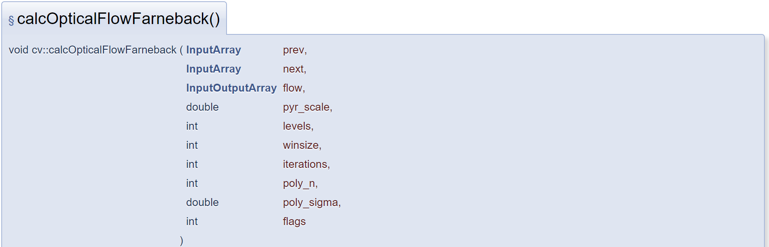

稠密光流法函数
prev：前一帧图像，必须是CV_8UC1类型。
next：当前帧图像，与前一帧图像具有相同的尺寸和数据类型
flow：输出的光流图像，图像与前一帧图像具有相同的尺寸，数据类型为CV_32F的双通道图像。
pyr_scale：图像金字塔两层之间尺寸缩放的比例.
levels：构建图像金字塔的层数
winsize：均值窗口的尺寸。
iterations：算法在每个金字塔图层中迭代的次数
poly_n：在每个像素中找到多项式展开的像素邻域的大小。
poly_sigma：高斯标准差。
flags：计算方法标志

Slide 6

更多学习资源
关注微信公众号：小白学视觉

Slide 7
